Slide 1
5.3 振动的合成和分解
1. 两个同方向、同频率的简谐运动的合成
某一质点在直线上同时参与两个独立的同频率的简谐运动，其振动表达式分别表示为：

Slide 2
5.3 振动的合成和分解
ω
结论：
x
一个质点参与两个在同一直线上频率相同的简谐运动，其合成运动仍为简谐运动。

Slide 3
5.3 振动的合成和分解
ω
x

Slide 4
5.3 振动的合成和分解
1）相位差

Slide 5
5.3 振动的合成和分解
2）相位差

Slide 6
5.3 振动的合成和分解
1）相位差
相互加强
2）相位差
相互削弱
3）一般情况

Slide 7
5.3 振动的合成和分解
例5.16 两个同方向的简谐振动曲线(如图所示) （1）求合振动的振幅； （2）求合振动的振动方程。
x
解：
（1）
反相
t
T
（2）

Slide 8
5.3 振动的合成和分解
例5.17 已知两个简谐振动的表达式分别为
（1）求合振动的表达式；
（2）若x₃=3cos(10πt+θ)，则θ为何值时，三振动叠加后，合振动的振幅最大？则θ为何值时，三振动叠加后，合振动的振幅最小？

Slide 9
5.3 振动的合成和分解
O
x

Slide 10
5.3 振动的合成和分解
2. 多个同方向、同频率的简谐运动的合成
多个同方向同频率简谐运动合成仍为简谐运动

Slide 11
5.3 振动的合成和分解
3. 两个同方向、不同频率的简谐运动的合成
相对于 的转动角速度：
两矢量同向重合时：
合振动振幅 极大
两矢量反向重合时：
合振动振幅 极小

Slide 12
5.3 振动的合成和分解

Slide 13
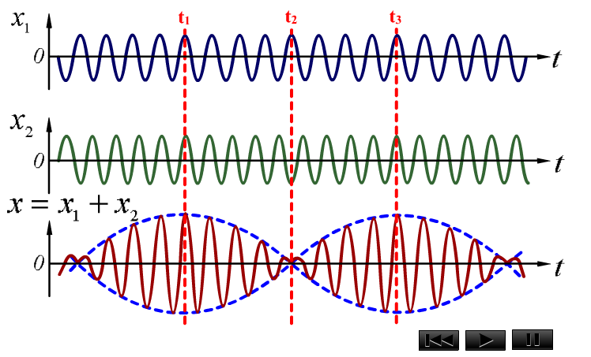
5.3 振动的合成和分解
频率较大而频率之差很小的两个同方向简谐运动的合成，其合振动的振幅时而加强时而减弱的现象叫拍.

Slide 14
5.3 振动的合成和分解
振幅部分
合振动角频率
合振动频率
振幅
拍频（振幅变化的频率）
单位时间内振动加强或减弱的次数叫拍频

Slide 15
5.3 振动的合成和分解
旋转矢量合成法
若

Slide 16
5.3 振动的合成和分解
振幅
拍频
振动角频率

Slide 17
5.3 振动的合成和分解
4. 两个同频率相互垂直简谐运动的合成
y
x
轨道方程
结论：两相互垂直同频率简谐运动的合成其振动轨迹为一椭圆(又称“椭圆振动”)。椭圆轨迹的形状取决于振幅和相位差。

Slide 18
5.3 振动的合成和分解
y
讨论：
x
线振动

Slide 19
5.3 振动的合成和分解
y
x
线振动

Slide 20
5.3 振动的合成和分解
y
x
结论：质点振动轨迹为正椭圆

Slide 21
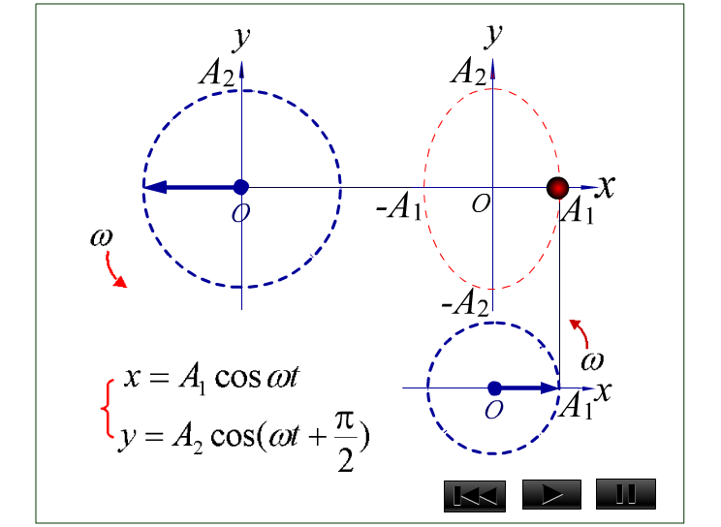
5.3 振动的合成和分解

Slide 22
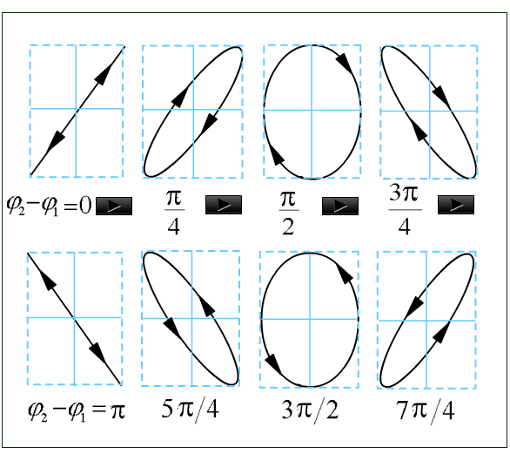
5.3 振动的合成和分解
两相互垂直同频率不同相位差
简谐运动的合成图

